Slide 1
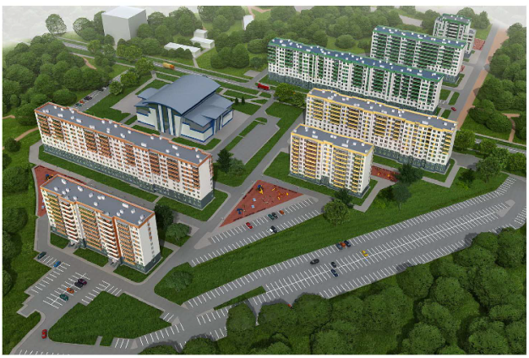
«Переселение граждан из аварийного жилищного фонда на территории Ленинградской области в 2019 – 2025 годах»

Slide 2
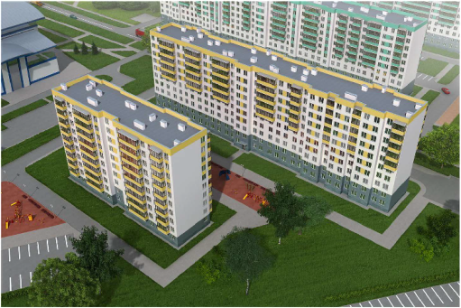
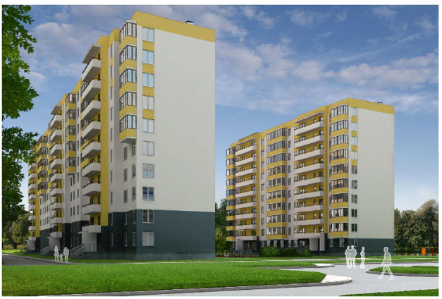
Многоквартирные жилые дома на 100 и 200 квартир (проект)
г. Луга
2024 г.

Slide 3
Многоквартирные жилые дома на 100 и 200 квартир

Slide 4
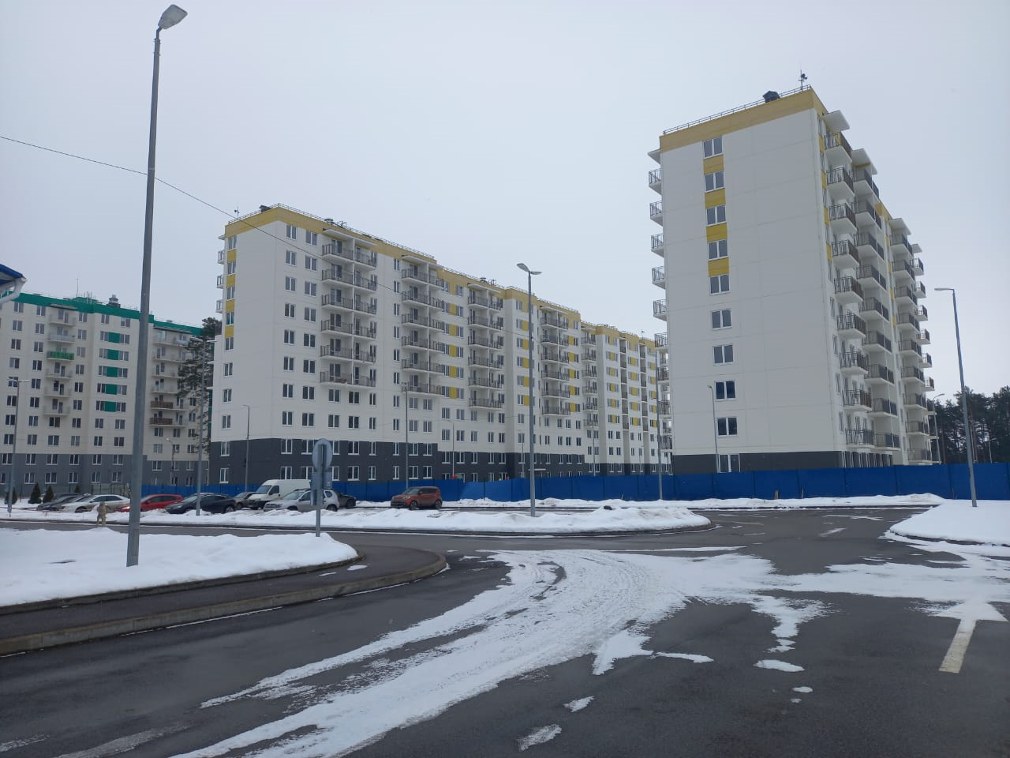
Многоквартирные жилые дома на 100 и 200 квартир

Slide 5
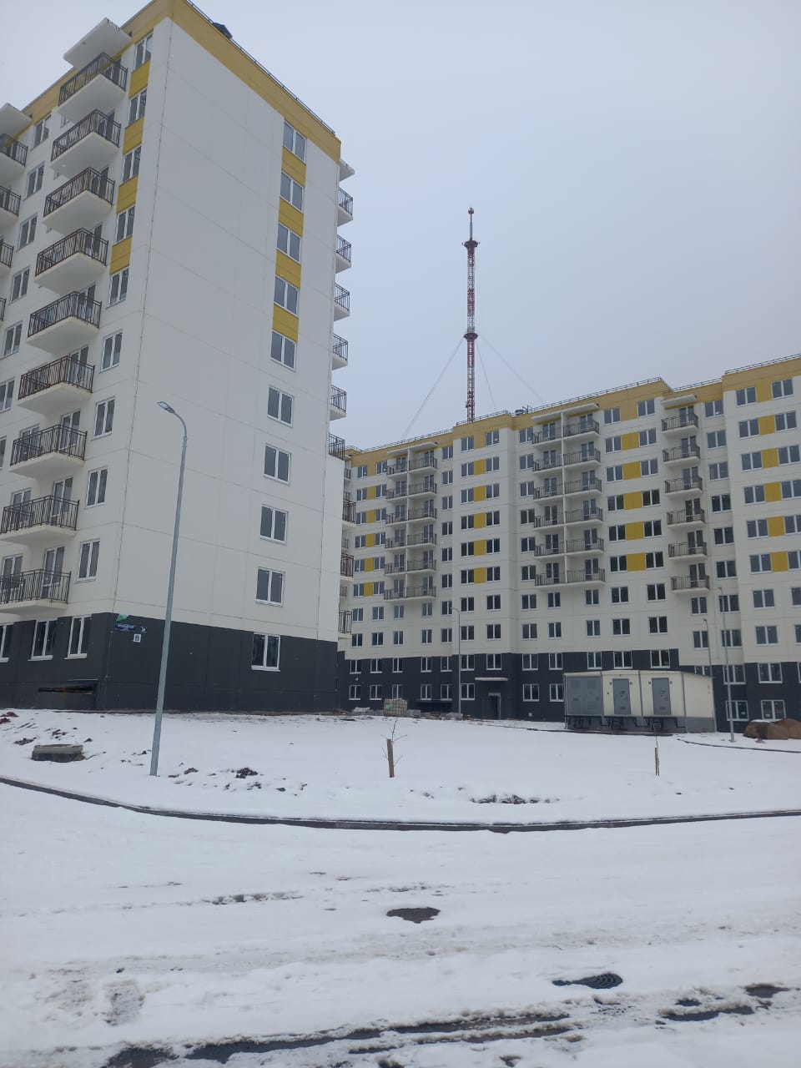
Многоквартирные жилые дома на 100 и 200 квартир

Slide 6
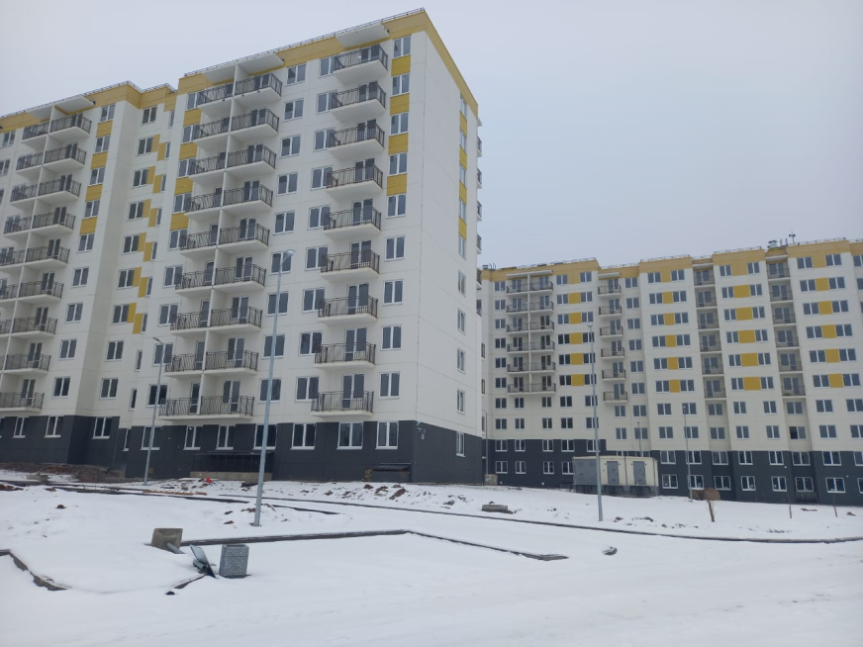
Многоквартирные жилые дома на 100 и 200 квартир

